Slide 1
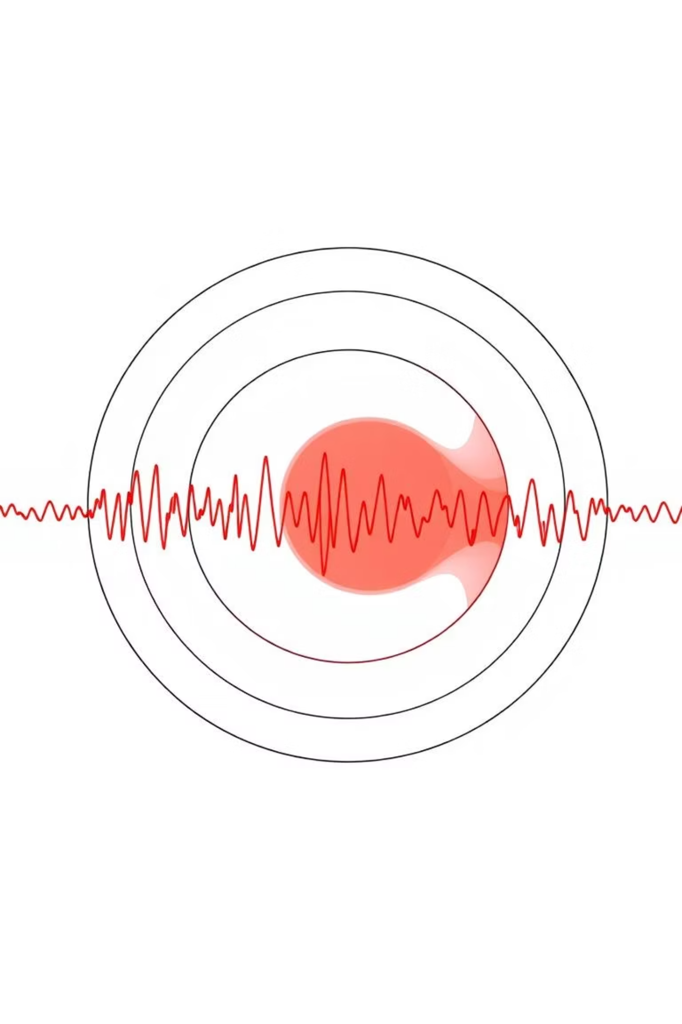
Отчетность по моделированию в Tesserall 22.12.25

Slide 2
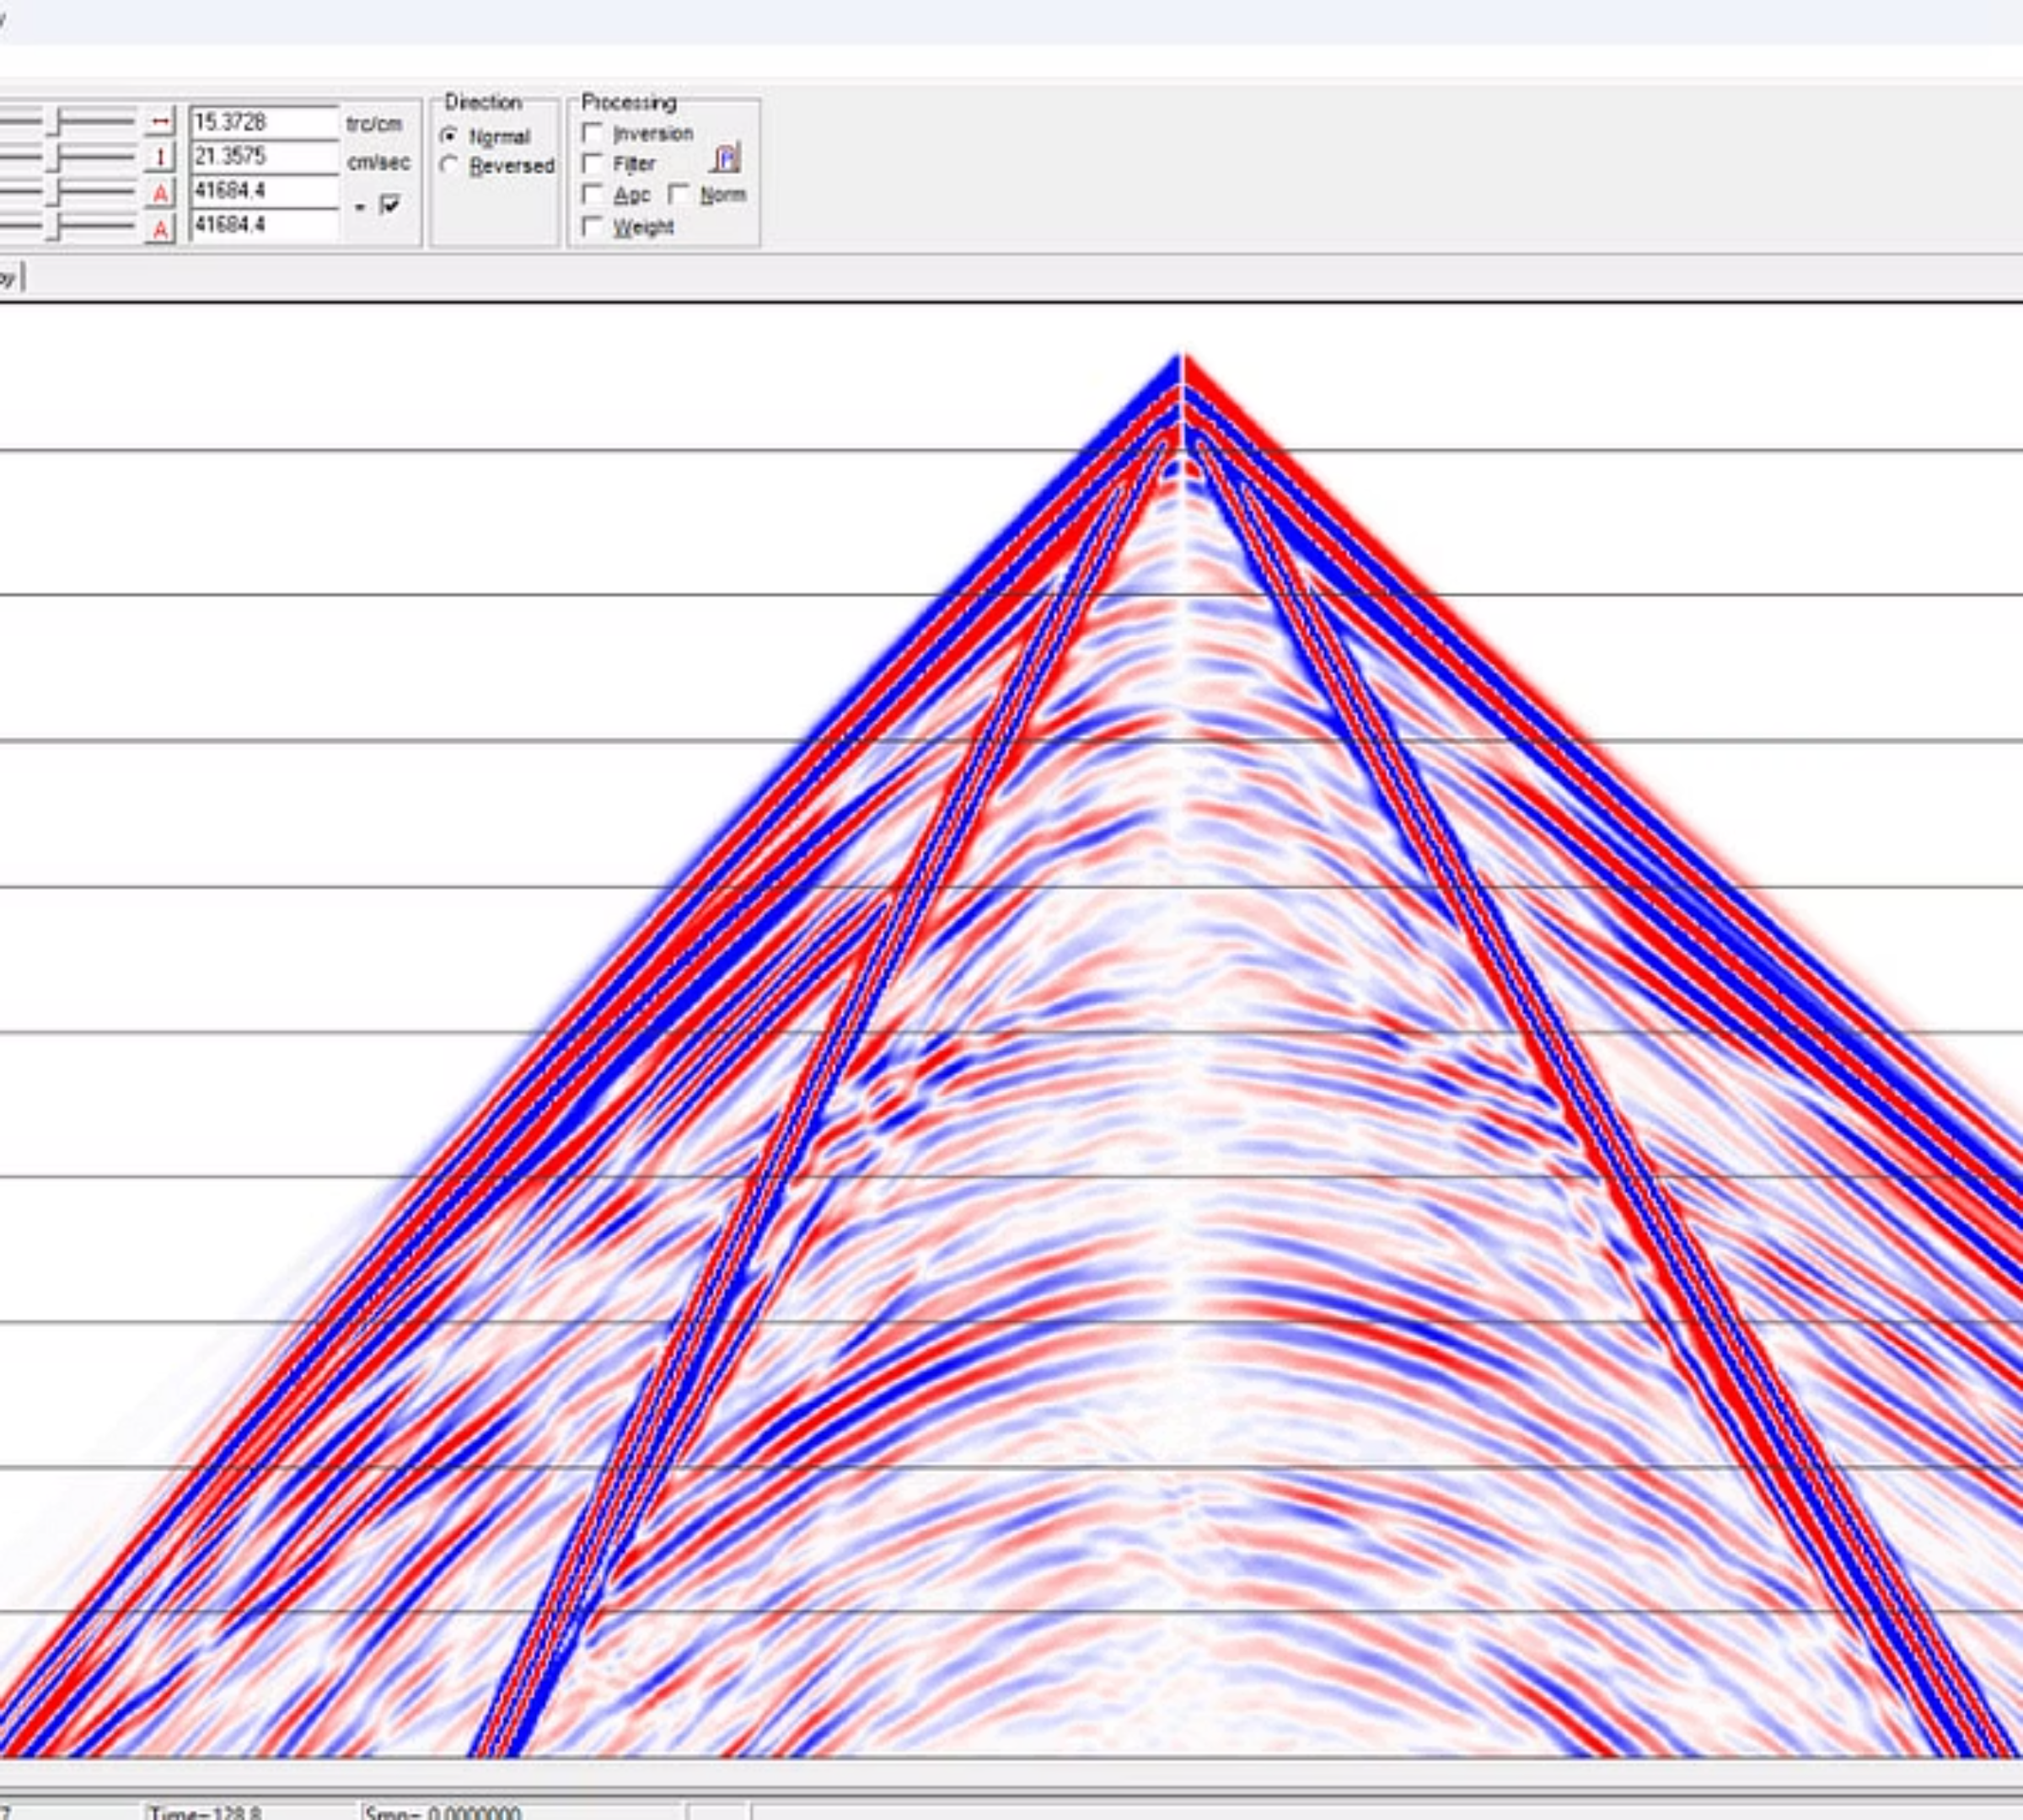
Сейсмограммы, полученные в Fydesys

Slide 3
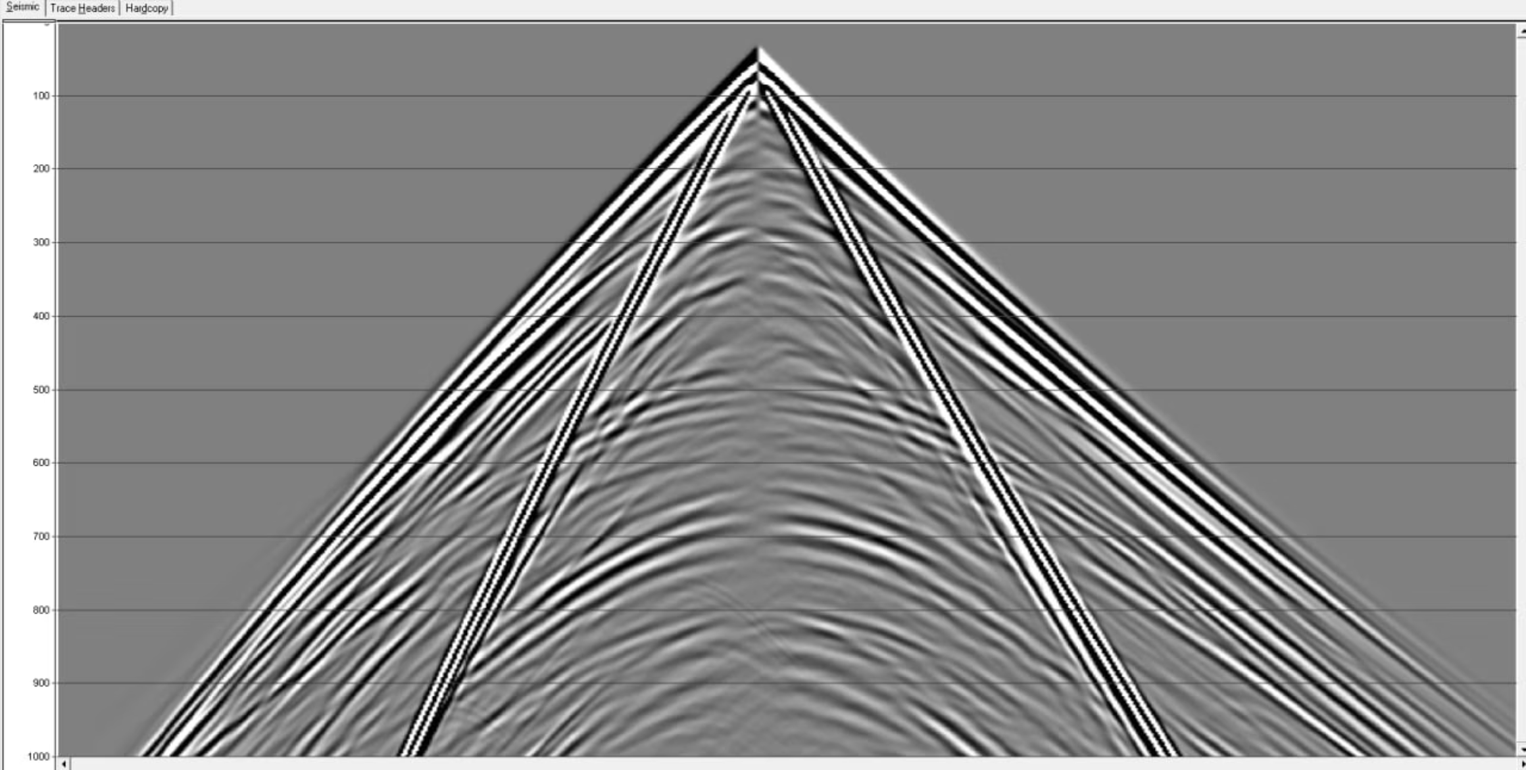
Сейсмограммы, полученные в Fydesys
Эти сейсмограммы, полученные в Fydesys, предоставляют детальное представление о кинематике и динамике сейсмических волн. Можно наблюдать различные фазы волн, такие как прямые, отраженные и преломленные волны, что критически важно для интерпретации геологических границ и неоднородностей в подповерхностной модели.

Slide 4
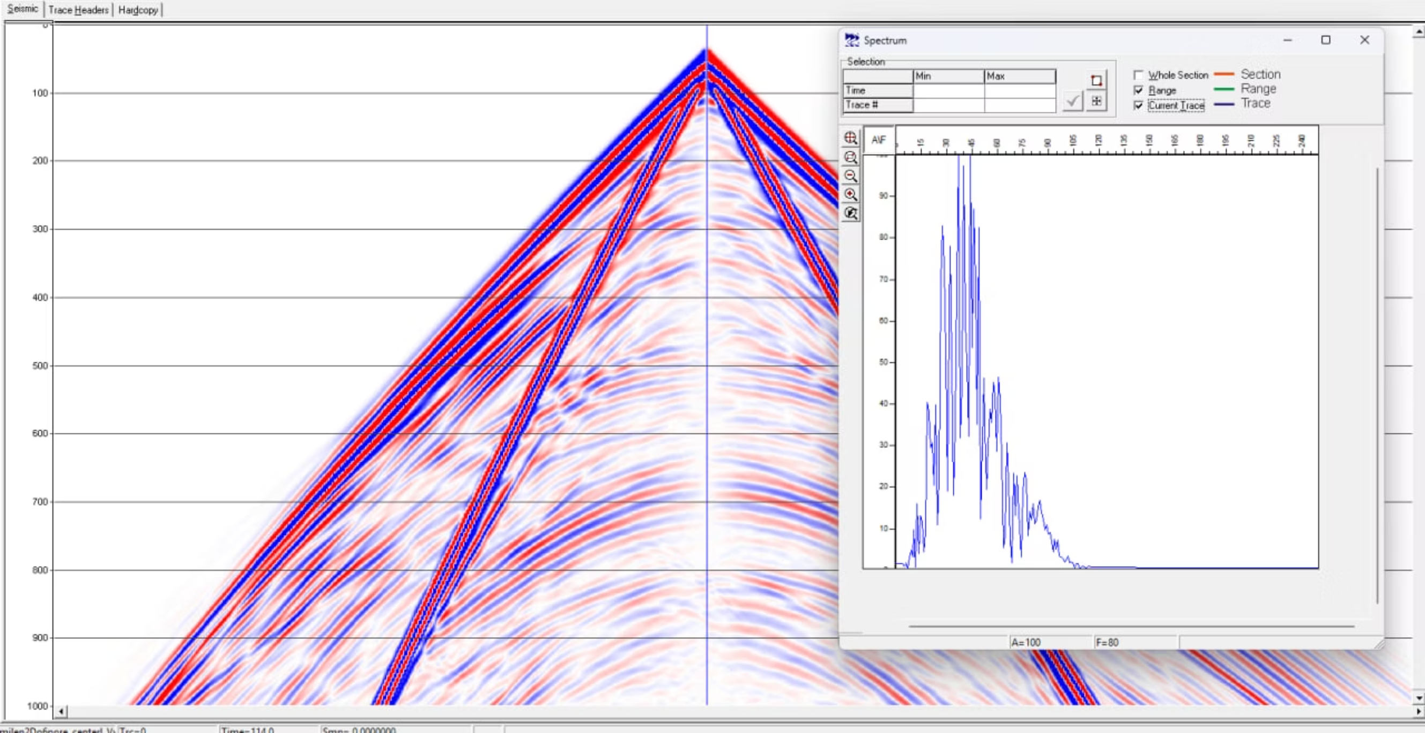
Спектр Fydesys
На данном изображении представлен частотный спектр сейсмических данных, полученных в Fydesys. Анализ спектра позволяет оценить распределение энергии волн по различным частотам, что имеет решающее значение для изучения затухания, дисперсии и разрешающей способности сейсмического сигнала. Выделение доминирующих частот помогает определить характеристики среды.

Slide 5
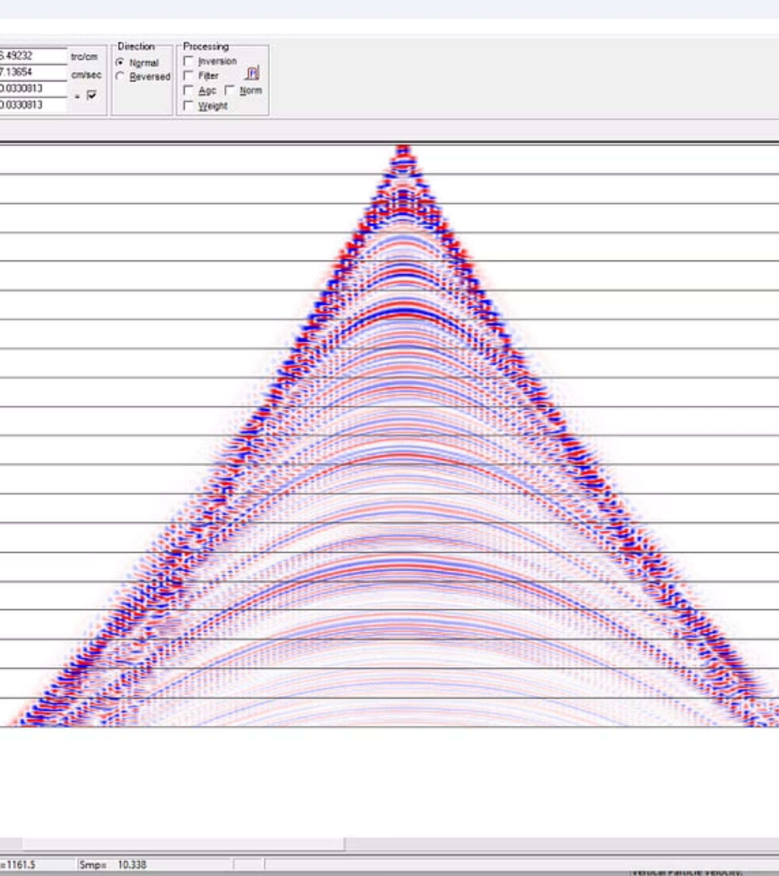
Сейсмограммы, полученные в Tesserall

Slide 6
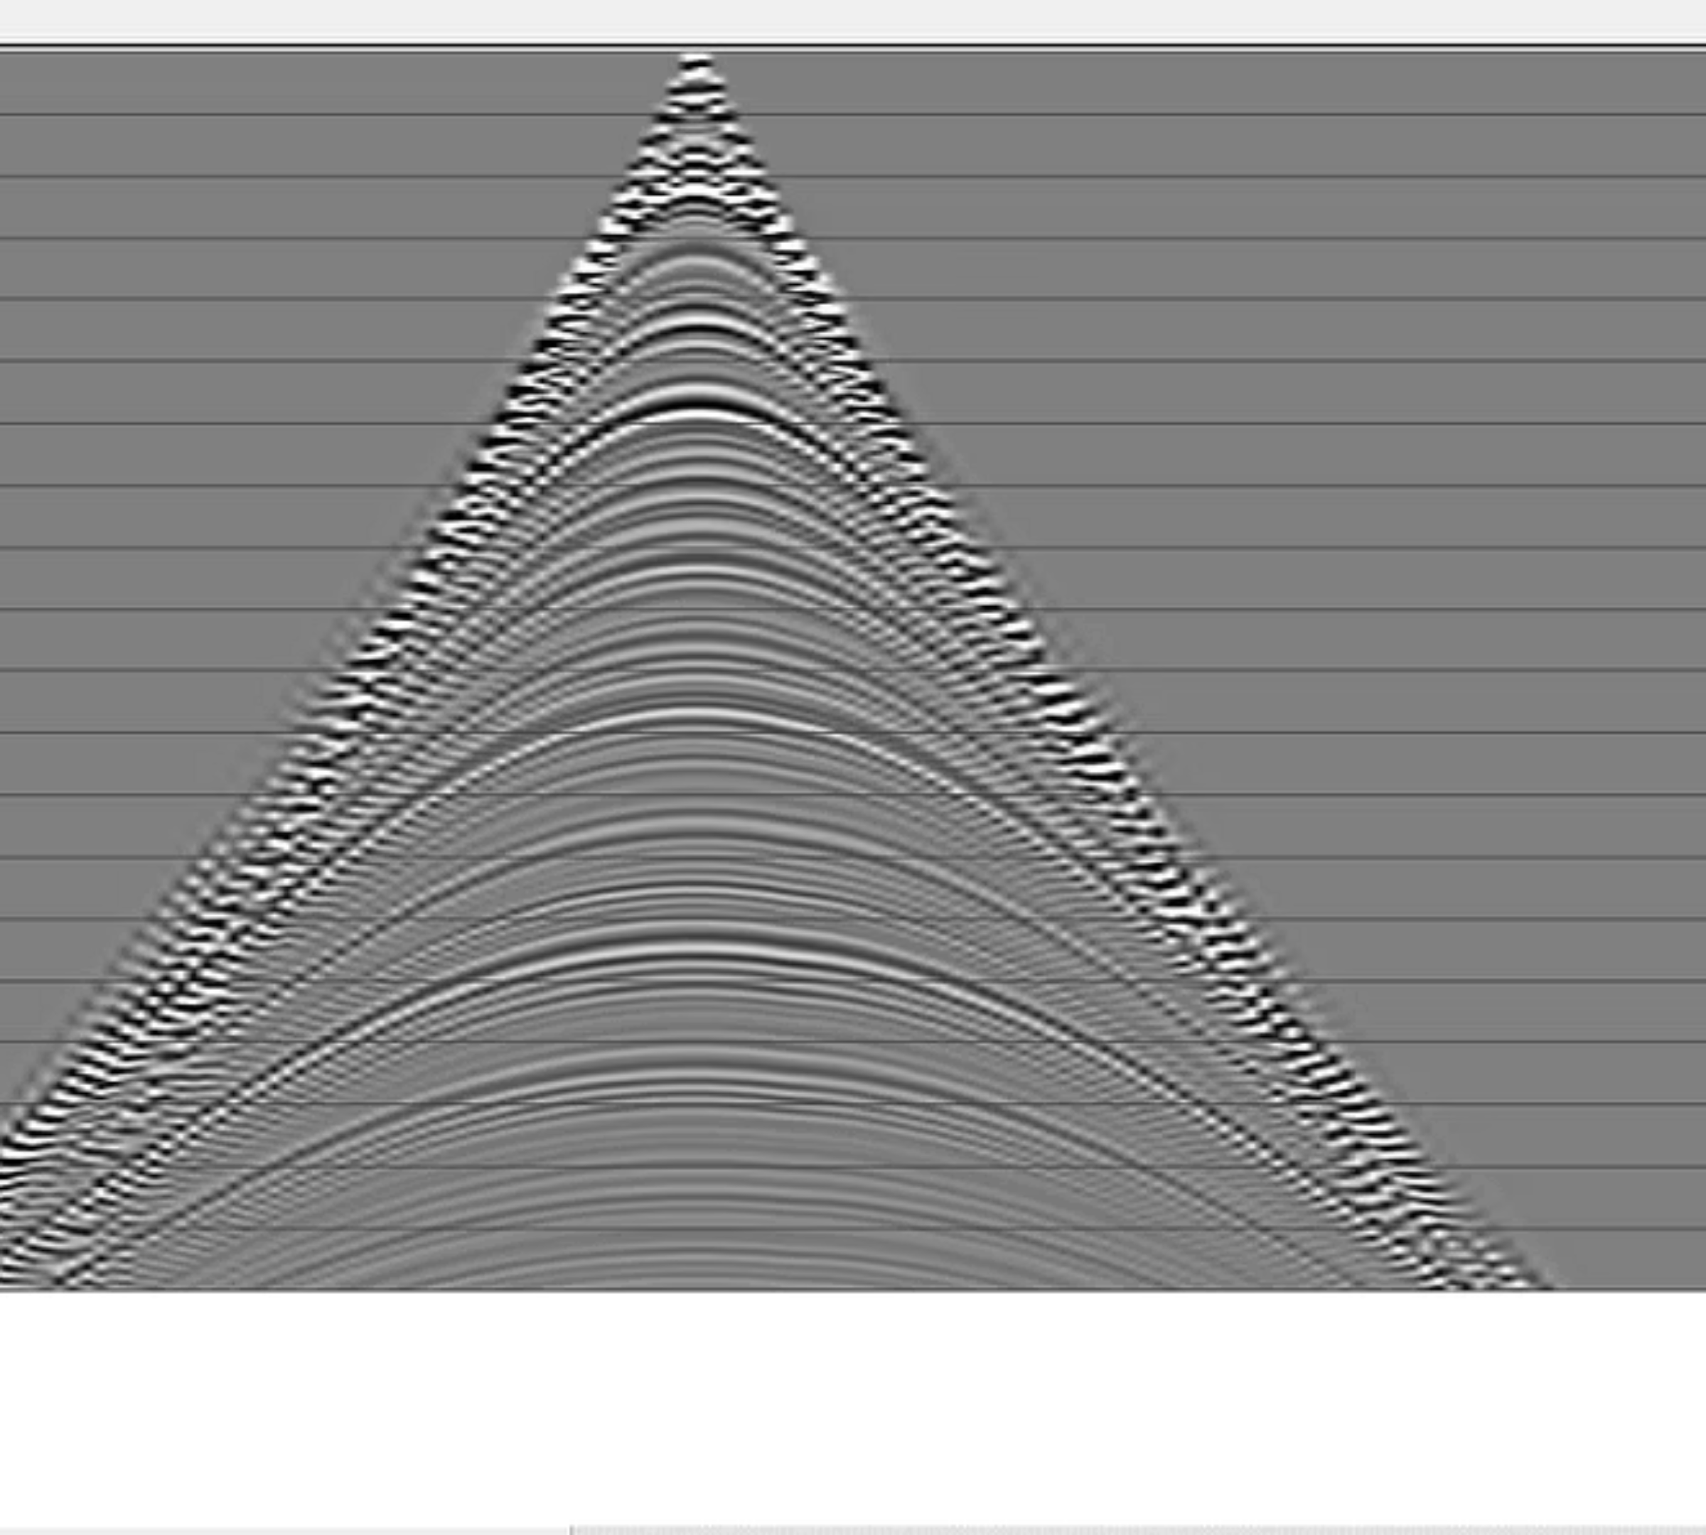
Сейсмограммы, полученные в Tesserall

Slide 7
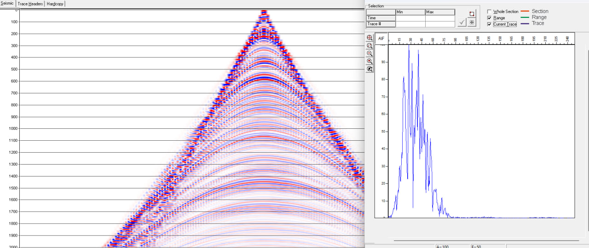
Спектр Tesserall

Slide 8
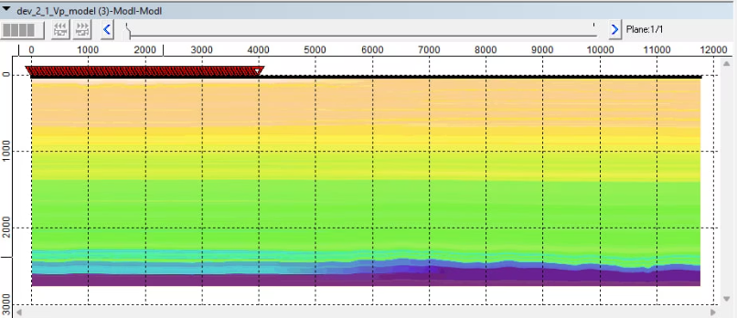
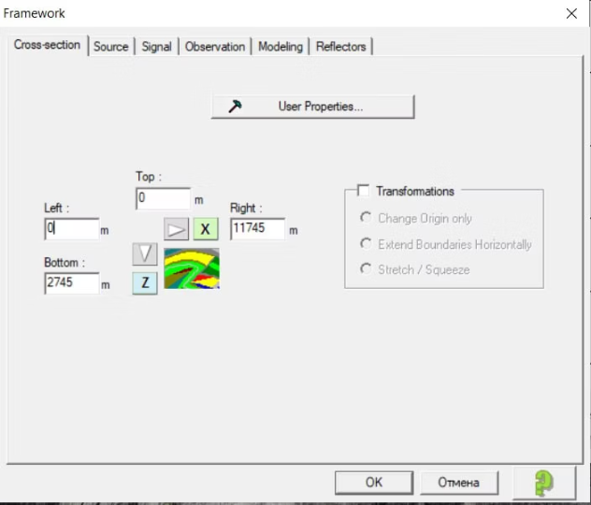
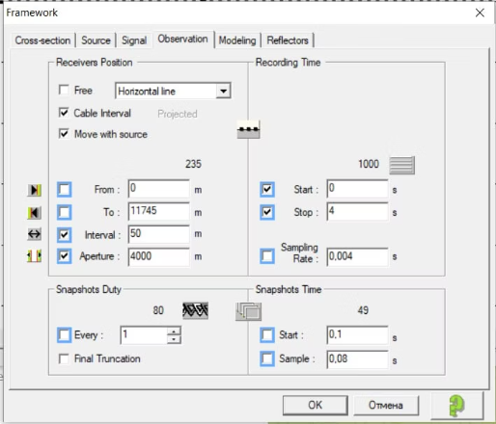
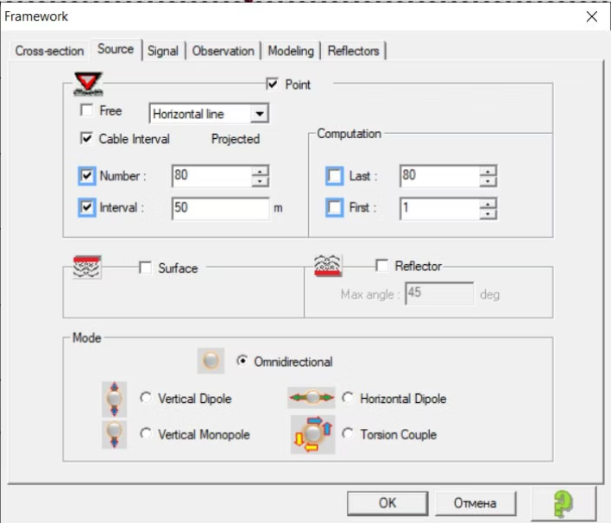
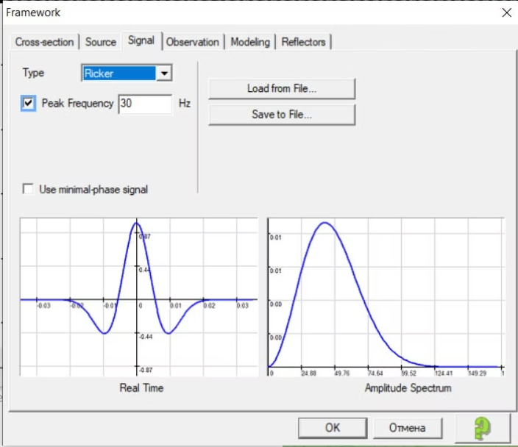
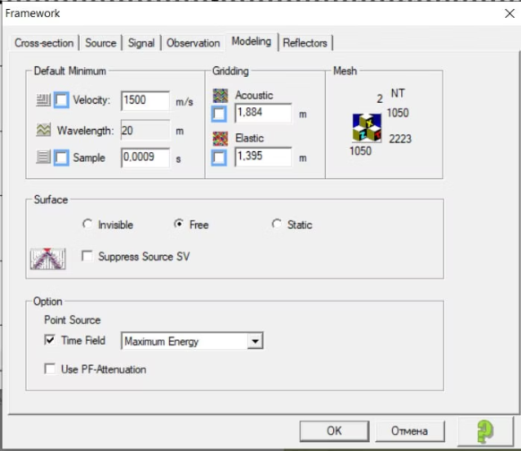
Параметризация моделирования Tesserall
Параметризация является ключевым этапом в моделировании, определяющим точность и реалистичность результатов. В Tesserall модель строится с учетом различных физических свойств среды, что позволяет воспроизводить сложные сейсмические явления. Изображения демонстрируют элементы модели и входные данные, использованные для настройки симуляции.
Notes:
Параметризация - ключевой этап в моделировании, определяющий точность и реалистичность результатов В Tesserall модель строится с учетом различных физических свойств среды, позволяя воспроизводить сложные сейсмические явления Изображения демонстрируют элементы модели и входные данные, использованные для настройки симуляции Эти изображения помогают визуализировать процесс параметризации и его важность для получения качественных результатов моделирования

Slide 9
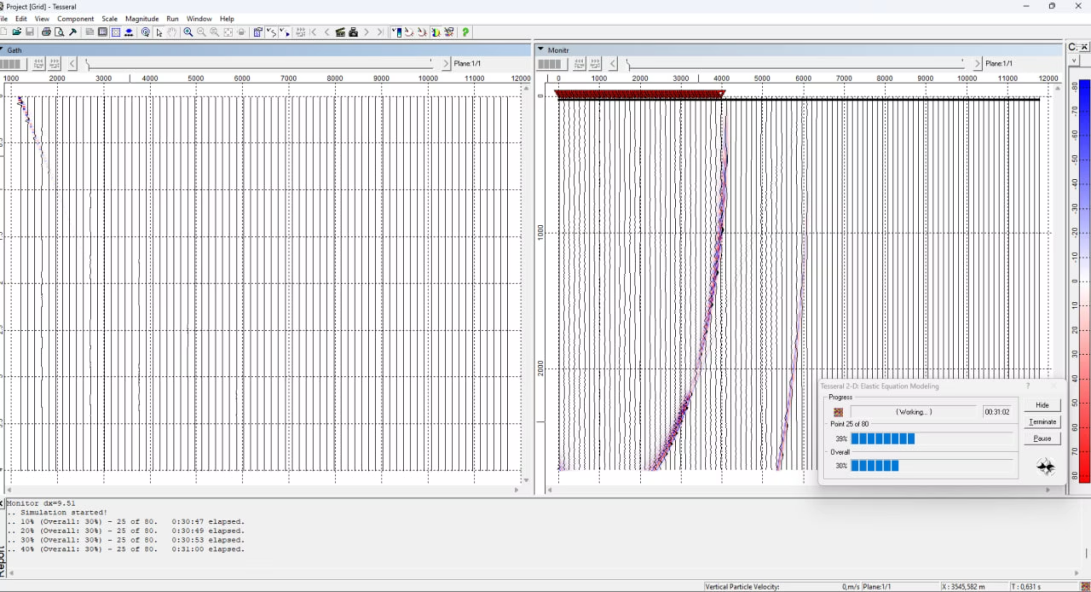
Процесс моделирования Tesserall
Этот слайд иллюстрирует последовательность шагов, задействованных в процессе сейсмического моделирования с использованием Tesserall.

